Slide 1
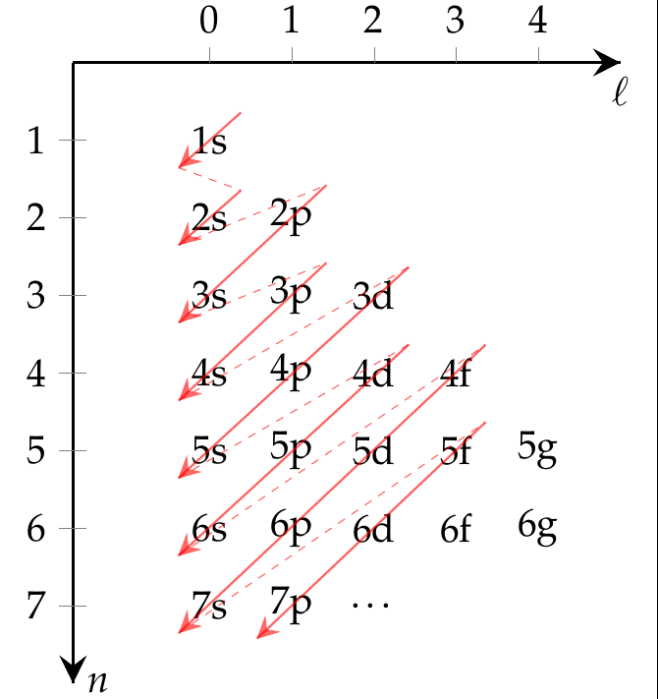
La règle de Klechkowski
(4ℓ + 2) électrons max
2n² électrons
max

Slide 2
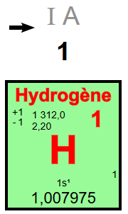
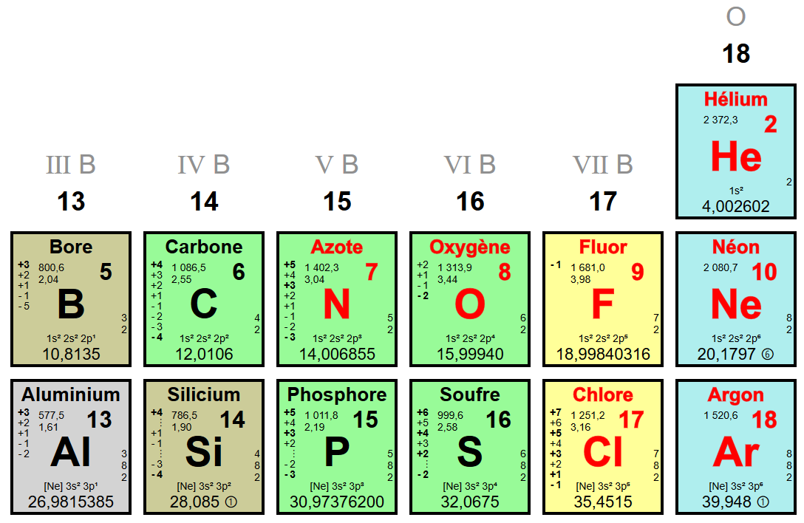

Slide 3
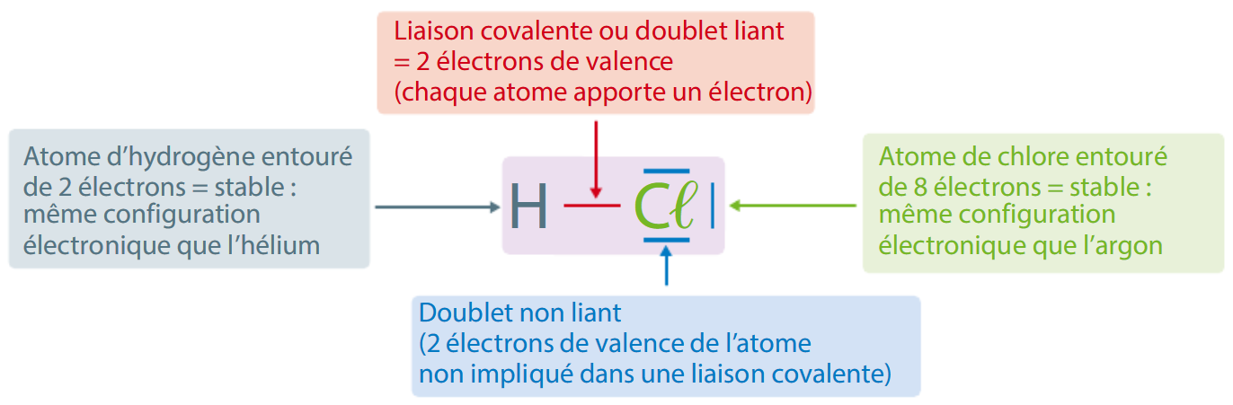
La représentation de Lewis

Slide 4






La représentation de Lewis
Atome | Nombre de liaisons covalentes | Nombre de doublets non liants | Structure de Lewis
H | 1 | 0
C | 4 | 0
O | 2 | 2 | ou
N | 3 | 1
Cℓ | 1 | 3

